Slide 1
স্বা
গ
ত

Slide 2


মোঃ কয়েছ আহমদ
শ্রেণিঃ দ্বিতীয়
বিষয়ঃ আমার বাংলা বই
পাঠঃ ১২,
শিরোনামঃ ফলাচিহ্ন শিখি
পাঠ-৭,
পৃষ্ঠাঃ ২৬
সহকারী শিক্ষক
মোহাম্মদপুর এ. গফুর সপ্রাবি
দক্ষিণ সুরমা, সিলেট।
মোবাইল: 01710504502

Slide 3
বাক্য ও শব্দ ব্যবহৃত বর্ণমালার ধ্বনি মনোযোগ সহকারে শুনে শনাক্ত করতে পারবে।
বাক্য ও শব্দে ব্যবহৃত যুক্তবর্ণের ধ্বনি মনোযোগ ও ধৈর্য্য সহকারে শুনে শনাক্ত করতে পারবে।
প্রমিত উচ্চারণে যুক্তবর্ণযোগে গঠিত শব্দ বানান করে পড়ে বুঝতে
পারবে।
  সঠিক আকৃতিতে ফলাচিহ্ন লিখতে পারবে।
ফলাচিহ্ন সহযোগে শব্দ লিখতে পারবে।

Slide 4
আমরা আজকে একটি ভিডিও দেখব এবং এখানে কীসের কথা বলা হয়েছে তা একাকী চিন্তা ও দলে আলোচনা করে বলবঃ
প্রশ্নঃ এরা কীসের বিনিময়ে টাকা উপার্জন করে?
উত্তরঃ শ্রম

Slide 5
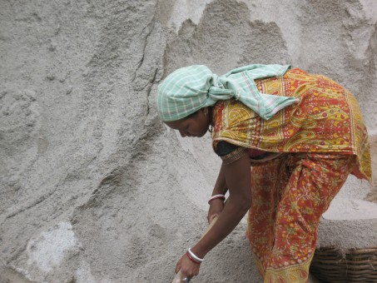
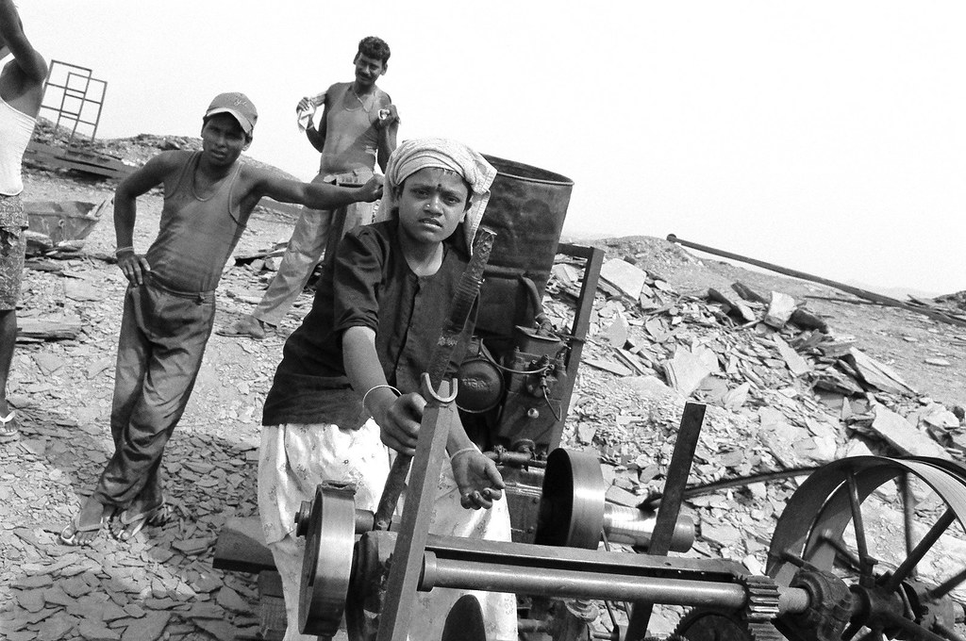
ছবিতে তোমরা কী দেখতে পাচ্ছ? -তা একাকী চিন্তা ও দলে আলোচনা কর।
প্রশ্নঃ ছবিতে এরা কারা এবং কী করে?
উত্তরঃ শ্রমিক বা দিনমজুর।

Slide 6
শ্রম
প্রশ্নঃ শ্রম শব্দের শ-এর নিচে যে বর্ণটি এর নাম কী?
(তোমরা একাকী চিন্তা ও দলে আলোচনা করে প্রশ্নের উত্তর বল)
উত্তরঃ এর নাম -ফলা।
শ্রম শব্দের শ-এর নিচে এই যে বর্ণটি এর নাম র-ফলা ।

Slide 7


আজকের পাঠ
ফলাচিহ্ন শিখি

Slide 8
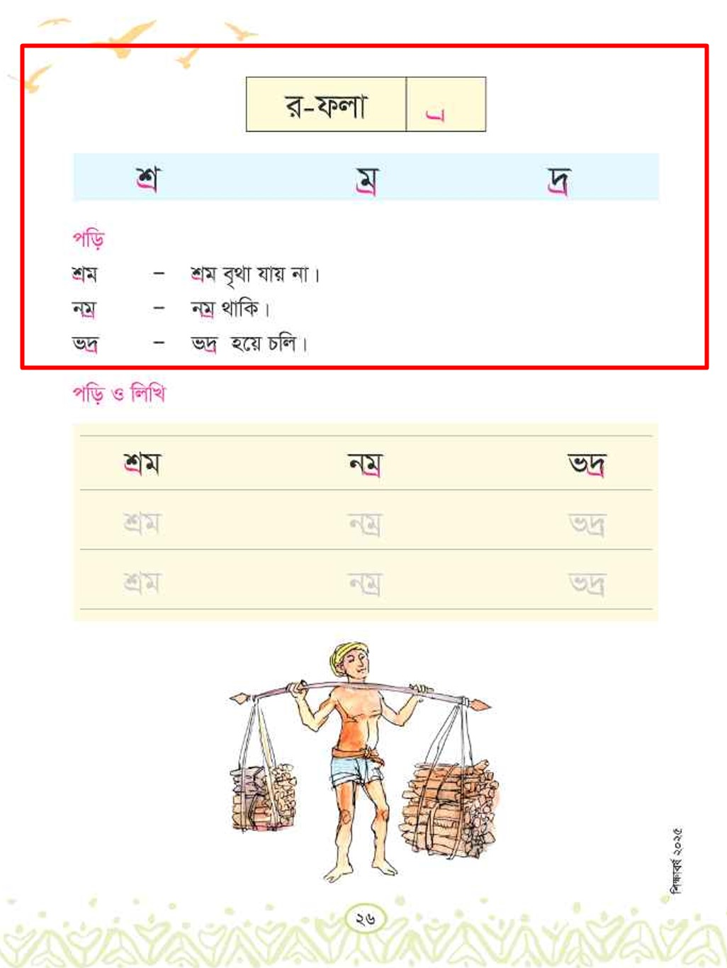

আজ আমরা পড়ব-
“ -ফলা” নিয়ে কয়েকটি বাক্য।

Slide 9
আমরা জানব
প্রশ্নঃ ফলা কী?
উত্তরঃ ব্যঞ্জনবর্ণের সংক্ষিপ্ত রূপকে ফলা বলে।
ফলা যুক্ত হলে বর্ণের আকারের পরিবর্তন সাধিত হয়।
প্রশ্নঃ ফলা কত প্রকার?
উত্তরঃ ফলা ছয় প্রকার।
যথাঃ ব, ম, য, র, ন-ফলা ও রেফ।

Slide 10
র-ফলা যুক্ত কয়েকটি বর্ণ
শ্র
প্র
ত্র

Slide 11
র-ফলা যুক্ত কয়েকটি শব্দ
প্রাক,
প্রথম,
প্রাথমিক
প্রশ্নঃ প্রাক, প্রথম, প্রাথমিক শব্দের প-এর নিচে যে চিহ্নটি আছে এর নাম কী?
উত্তরঃ ( ) র-ফলা।

Slide 12
র-ফলা যুক্ত কয়েকটি শব্দ পড়ি
শ্রম,
নম্র,
ত্রিশ
ত্রাণ,
ভদ্র,
প্রাণ,

Slide 13
  বাক্যগুলো পড় এবং তোমাদের খাতায় লিখঃ
    শ্রম– শ্রম বৃথা যায় না।
    নম্র– নম্র থাকি।
    ভদ্র– ভদ্র হয়ে চলি।

Slide 14
দলে আলোচনা করে র-ফলা যুক্ত কয়েকটি শব্দ গঠন করব। যেমন-
প্রাণ,
প্রকৃতি,
ত্রিশ,
চন্দ্র,
ভদ্র,
নম্র,
প্রথম,
প্রাথমিক,
শ্রমিক,
শ্রদ্ধা,
ক্রেতা,
দলীয় কাজ শেষ হলে এক এক করে দলীয় কাজ পড়ে শুনাবে।
অন্য দলগুলো মন দিয়ে শুনবে এবং খাতায় তুলে নিবে।
প্রতি দল কমপক্ষে একটি বাক্য বলবে।

Slide 15
জোড়ায় বিভক্ত হও এবং শব্দগুলো পড় বাক্য তৈরী করঃ
ভদ্র, নম্র,
ভদ্র-আমরা সবসময় ভদ্র হয়ে চলব।
নম্র- নম্র হয়ে অন্যের সাথে কথা বলব।

Slide 16
একক ভাবে পড়িঃ
প্রথম – আমি শ্রেণিতে প্র্রথম।
স্রষ্টা –আমাদের স্রষ্টা আল্লাহ।
প্রভাত –আমি প্রভাতে ঘুম থেকে উঠি।

Slide 17
র-ফলাযুক্ত শব্দ দিয়ে নতুন তিনটি বাক্য লিখ।
( প্রয়োজন, ট্রেন, ট্রাফিক )
১.
২.
৩.

Slide 18
সবসময় ভদ্র ও নম্র হয়ে চলব।
(এই বাক্যটি তোমাদের বাংলা খাতায় এক পৃষ্ঠা বাড়ি থেকে লিখে আনবে।)

